Slide 1
Московский институт профессионального образования имени К.Д. Ушинского www.mipo.online Адрес: Москва, ул. Горбунова, д. 2, стр. 3. Офис А 802.2. Бизнес-центр "Гранд Сетунь Плаза". м. Сетунь. м. Молодежная. Тел.: 8-800-101-88-42 (для звонков по России), 8-495-142-28-55
Дополнительное профессиональное образование. Лицензия № 042061 от 19 апреля 2022 года

Slide 2
on-line Профессиональная переподготовка с выдачей ДИПЛОМА о присвоении новой квалификации и правом заниматься новым видом профессиональной деятельности. Повышение квалификации с выдачей Удостоверение о повышении квалификации установленного образца.
Дистанционное обучение в любое время 24/7.
Преподаватели – доктора и кандидаты наук, практики
Обучение онлайн в любом месте, дома и на работе.
Более 100 программ ДПО и повышения квалификации
Персональный куратор-преподаватель. Проверка знаний (тестирование).
Дипломы и удостоверения государственного образца.
Электронная библиотека и доступ к методическим материалам и курсам.
Полный доступ к платформе «Киберленинка».

Slide 3
Более 100 курсов повышения квалификации. Новые программы обучения каждый месяц.
Курсы повышения квалификации для адвокатов (Удостоверение государственного образца)
Курсы повышения квалификации для нотариусов (Удостоверение государственного образца)
Профпереподготовка по юриспруденции (от 270 часов) (ДИПЛОМ государственного образца)
Онлайн тестирования и онлайн защита дипломных работ, любая скорость обучения
Электронная библиотека и доступ к научным знаниям 24/7 в любой точке мира

Slide 4
Как стать слушателем курса Института
На сайте https://mipo.online войти в СДО и выбрать курс повышения квалификации или проф. переподготовки.
01
Заполнить данные о себе и прикрепить документы, необходимые для оформления на курс.
02
Получить ссылку на оплату курса, оплатить стоимость обучения. В течение 2 дней получить доступ в Личный учебный кабинет.
НАЧАТЬ ОБУЧЕНИЕ.
03

Slide 5
Как проходит обучение в Институте:
Слушатель курса смотрит лекции, изучает презентации и научную литературу.
Библиотечный фонд учебной и научной литературы открыт для слушателей 24/7 в течение всего периода обучения.
Слушатель общается с личным куратором-преподавателем, задает вопросы и получает консультации по прохождению курса.
Слушатель сдает промежуточное и итоговое тестирование. После успешной сдачи теста Институт оформляет удостоверение (диплом) государственного образца и заносит документ об образовании в единую базу ГИС ФРДО.

Slide 6
Удостоверения и дипломы, выданные МИПО им. К.Д. Ушинского, являются документами об образовании государственного образца. Вносим сведения об обучении в ГИС ФРДО (федеральный реестр документов об образовании)
Наш лозунг: профессиональное обучение в течение всей жизни.

Slide 7
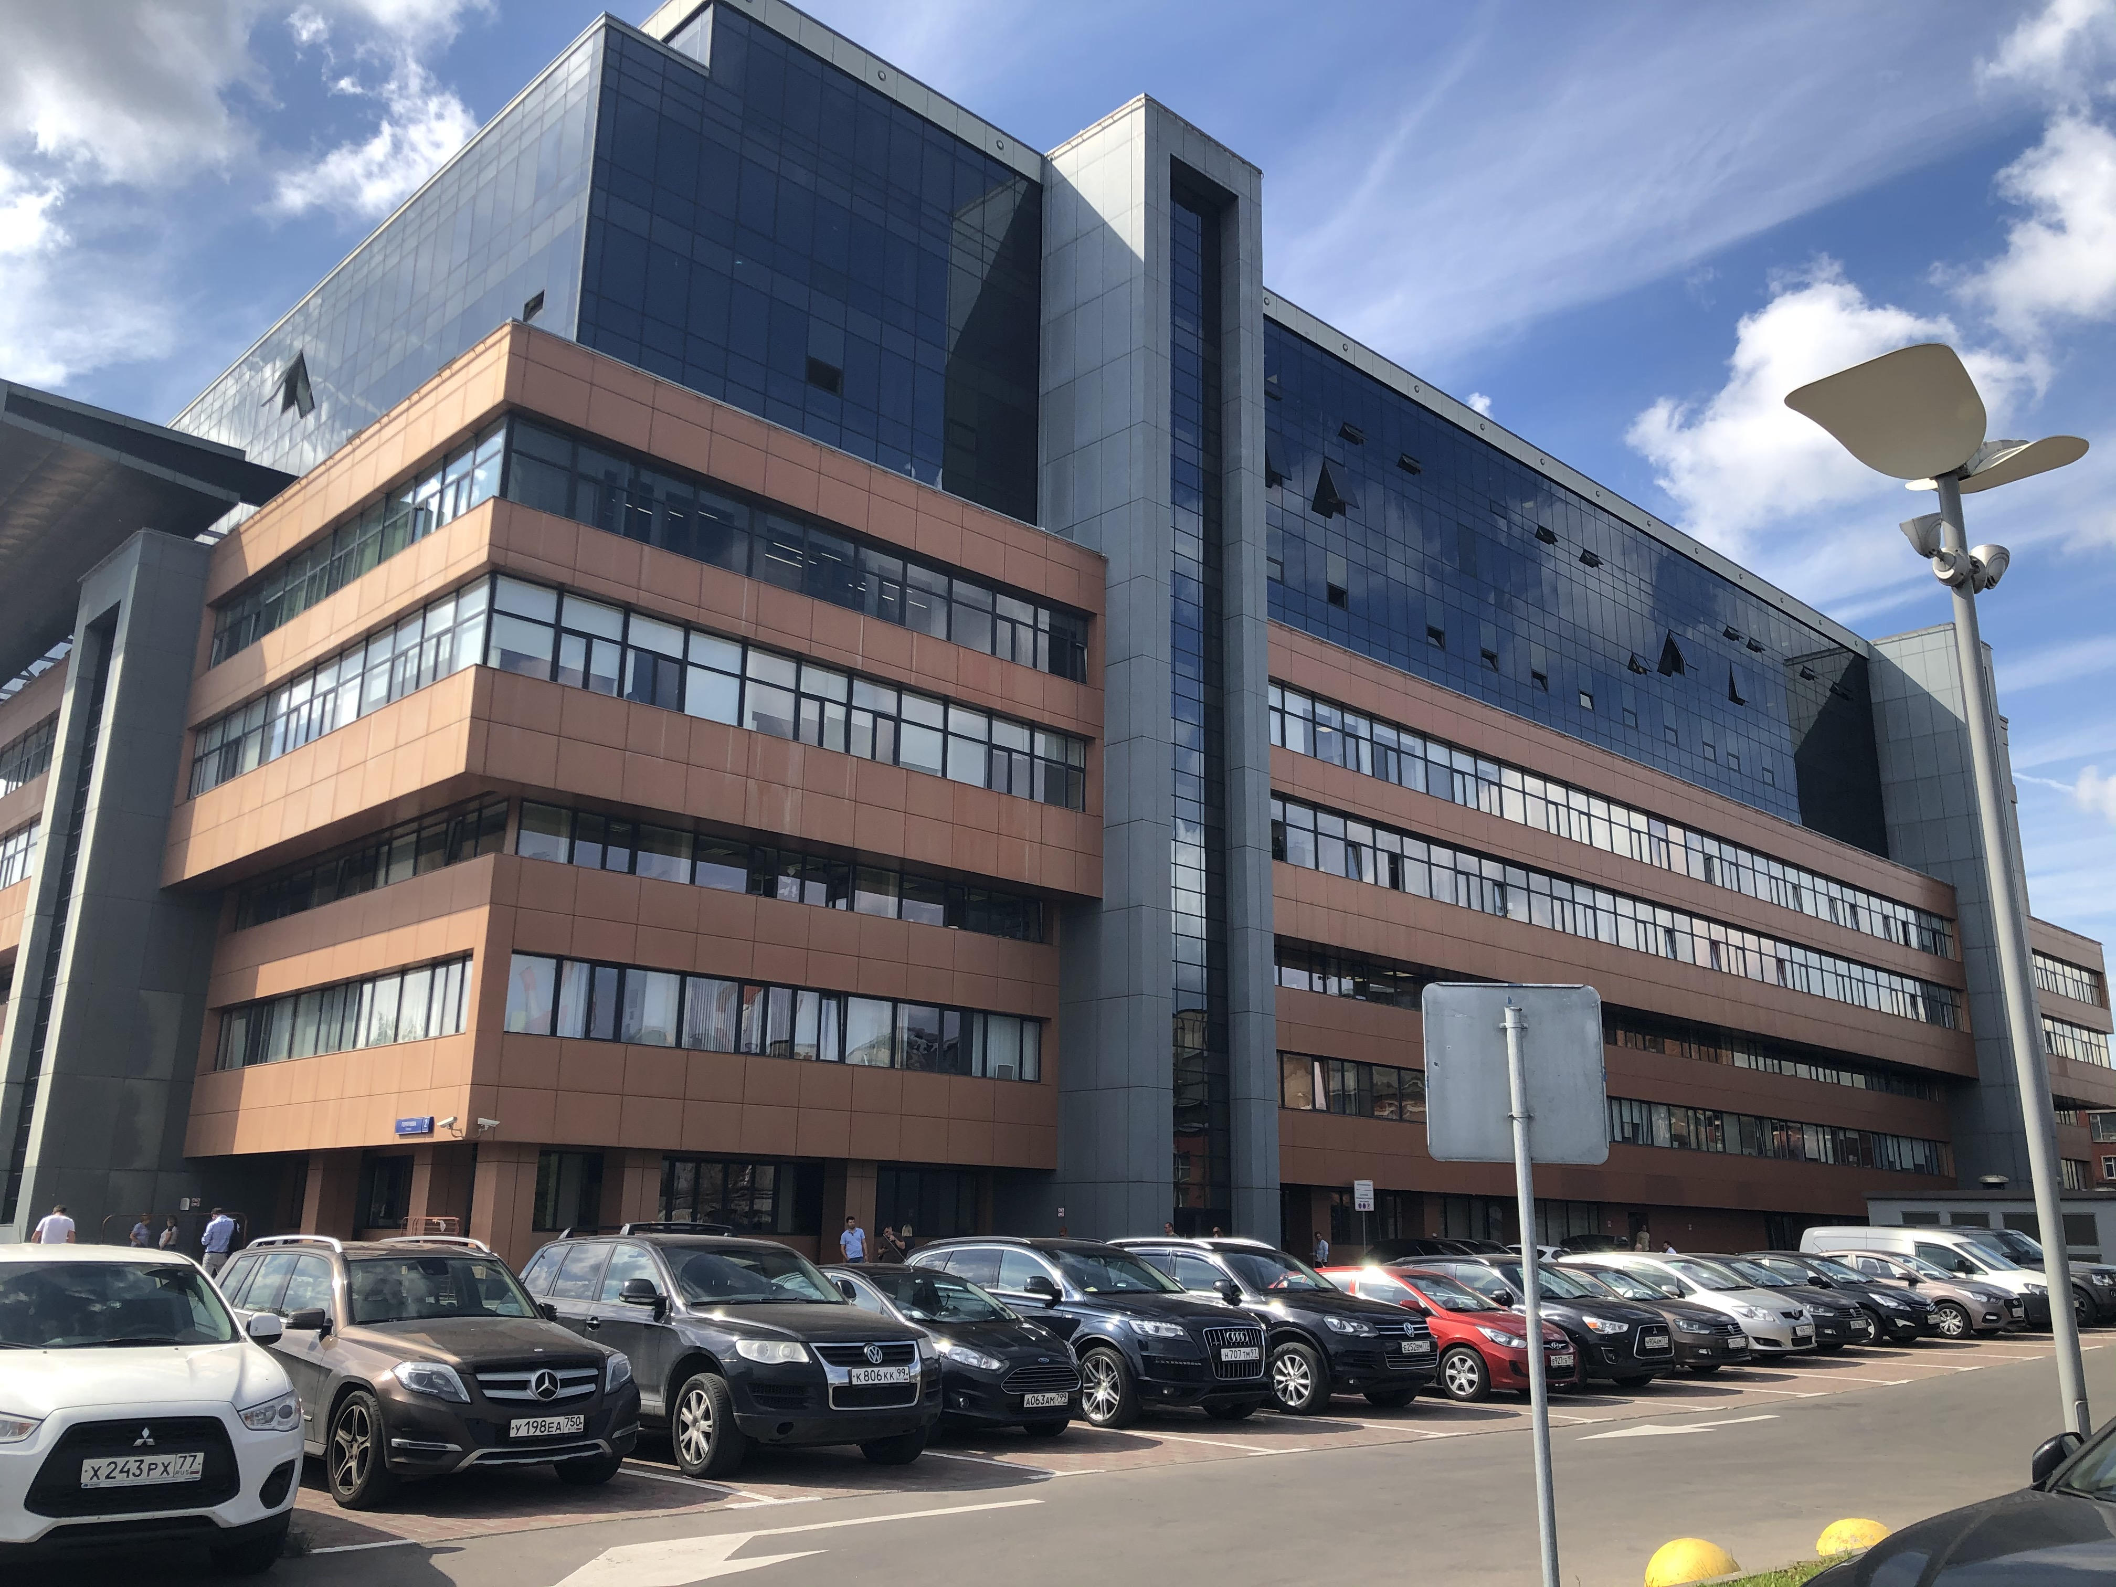
Ждем Вас в Институте профессионального образования имени К.Д. Ушинского
www.mipo.online Адрес: Москва, ул. Горбунова,
д. 2, стр. 3, помещ. 2, ком. 30В.
Офис А 802.2. Бизнес-центр
"Гранд Сетунь Плаза".
м. Сетунь. м. Молодежная.
Тел.: 8-800-101-88-42
(для звонков по России),
8-495-142-28-55

